Slide 1
CHƯƠNG I:
LÀM QUEN VỚI MÁY TÍNH
BÀI 1: NGƯỜI BẠN MỚI CỦA EM

Slide 2
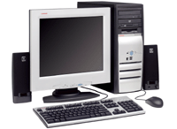

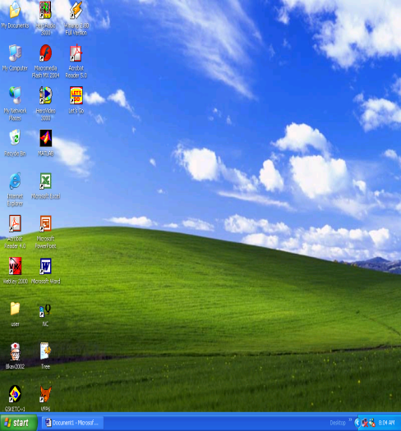

1. Giới thiệu máy tính
2
1
1
Máy tính để bàn
Có hai loại máy tính thường thấy là:
Máy tính xách tay

Slide 3

1. Giới thiệu máy tính
Máy tính giúp em những gì?
- Giúp em học bài
- Tìm hiểu thế giới xung quanh
- Liên lạc với bạn bè
- Giúp em tham gia các trò chơi lí thú và bổ ich

Slide 4
1. Giới thiệu máy tính
Em hãy nêu các bộ phận quan trọng nhất của một
máy tính để bàn?
1. Màn hình
2. Phần thân máy
Màn hình của máy tính giống như màn hình của tivi. Gồm các dòng chữ, số, hình ảnh…
Là một hộp chứa nhiều chi tiết tinh vi, trong đó có bộ xử lí. Là bộ não điều khiển mọi hoạt động của máy tính.
Bàn phím
Gồm nhiều phím. Khi gõ các phím ta gửi tín hiệu vào máy tính.
Con Chuột
Giúp điều khiển máy tính nhanh chóng và thuận tiện.

Slide 5
Điền Đ vào ô vuông cuối câu đúng nghĩa, S vào ô vuông câu sai nghĩa:
Máy tính giúp em học làm toán, học vẽ.
Máy tính giúp em liên lạc với bạn bè.
Có nhiều loại máy tính khác nhau.
Em không thể chơi trò chơi trên máy tính
Đ
Đ
Đ
S

Slide 6
Điền từ thích hợp vào (…) để được câu hoàn chỉnh:
Màn hình máy tính có cấu tạo và hình dạng giống như ………...
Người ta coi ………………….. là bộ não của máy tính.
Kết quả hoạt động của máy tính hiện ra trên …………….
Em điều khiển máy tính bằng …………..
tivi
phần thân máy
màn hình
con chuột

Slide 7
2. Làm việc với máy tính
1. Giới thiệu máy tính
Bật máy:
Để bật máy tính em thực hiện 2 thao tác sau:
  Bật công tắc màn hình
  Bật công tắc trên thân máy.
  Đợi một lát máy sẵn sàng nhận lệnh.
  Khi bắt đầu làm việc, màn hình có dạng sau,
  đó là màn hình nền

Slide 8
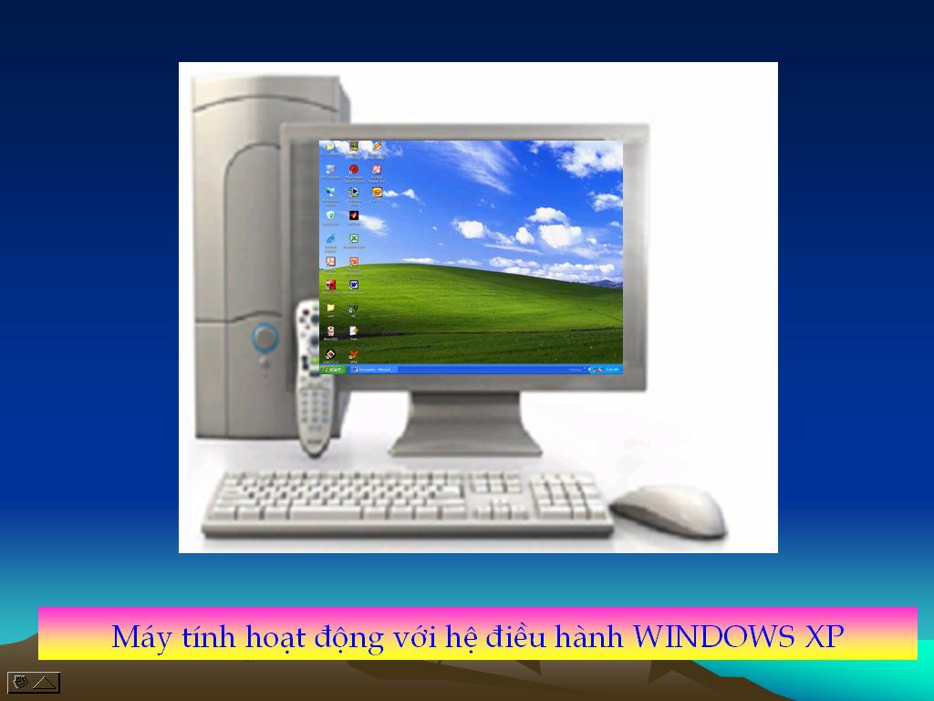
Trên màn hình có một số biểu tượng. Đó là những hình vẽ nhỏ. Mỗi biểu tượng ứng với một công việc. Ta có thể sử dụng chuột để chọn biểu tượng.

Slide 9
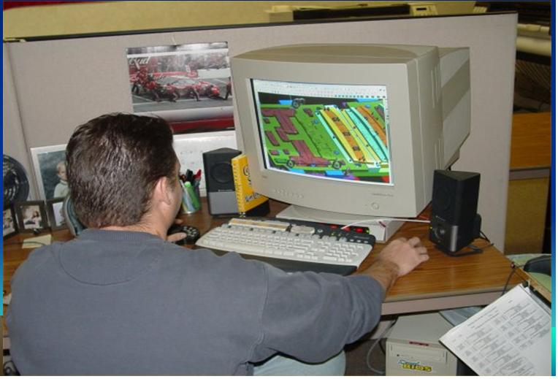

Slide 10
2. Làm việc với máy tính
1. Giới thiệu máy tính
a) Bật máy:
b) Tư thế ngồi:
Các em nên ngồi thẳng, tư thế thoải mái sao cho không phải ngẩng cổ hay ngước mắt khi nhìn màn hình. Tay đặt ngang tầm bàn phím và không phải vươn xa. Chuột đặt bên tay phải.
Nên giữ khoảng cách mắt em và màn hình từ 50cm đến 80cm. Không nên nhìn quá lâu vào màn hình

Slide 11
2. Làm việc với máy tính
1. Giới thiệu máy tính
a) Bật máy:
b) Tư thế ngồi:
c) Ánh sáng:
Máy tính nên đặt ở vị trí sao cho ánh sáng không chiếu thẳng vào màn hình và không chiếu thẳng vào mắt em.

Slide 12
2. Làm việc với máy tính
1. Giới thiệu máy tính
a) Bật máy:
b) Tư thế ngồi:
c) Ánh sáng:
d) Tắt máy:
Khi không làm việc nữa, các em cần tắt máy tính
Chọn Start / chọn Turn off Computer
Chọn Turn Off
Tắt đèn màn hình
Lưu ý: Trước khi tắt máy phải thoát các chương trình đang thực hiện.

Slide 13
Em hãy chọn và gạch dưới từ hoặc cụm từ thích hợp để được câu đúng:
Nếu thường nhìn gần màn hình, em dễ bị (ho, cận thị, sổ mũi)
Ngồi thẳng với tư thế thoải mái, em sẽ không bị (vẹo cột sống, đau mắt, buồn ngủ)

Slide 14
Giải ô chữ
Hàng dọc: kết quả làm việc của máy tính hiện ra ở đây.
Hàng ngang:
Bộ phận dùng để gõ chữ vào máy tính
Những hình vẽ nhỏ trên màn hình máy tính
Một thiết bị dùng để điều khiển máy tính
1
M
B
A
N
P
H
I
M
a
N
H
B
I
E
U
T
U
O
N
G
b
N
C
H
U
O
T
c

Slide 15

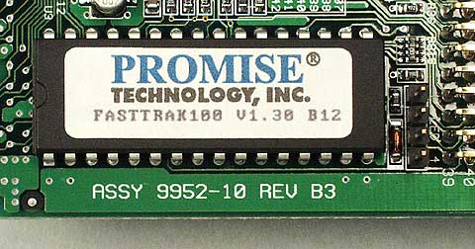
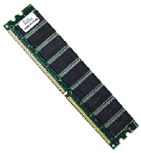
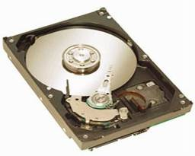

Slide 16


Slide 17
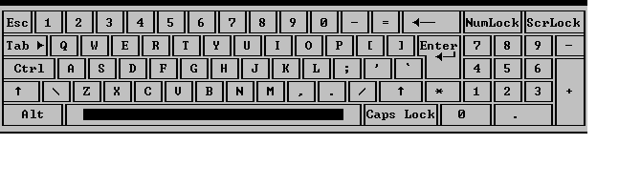
Bàn phím

